Slide 1

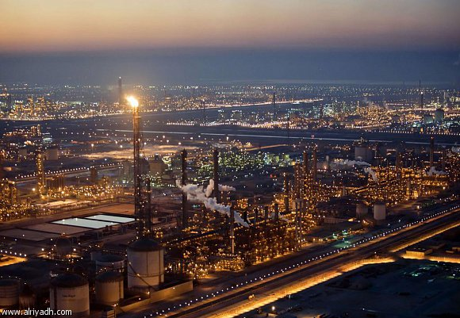
عمل الطالبة
لؤلؤة من البحر
2121111111
إشراف الدكتورة
عائشة التايب
جامعة الدمام
كلية الآداب – التعليم عن بعد
علم الاجتماع والخدمة الاجتماعية
مقرر علم الاجتماع الحضري

Slide 2
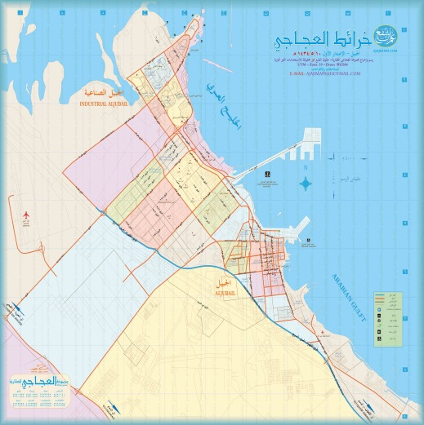
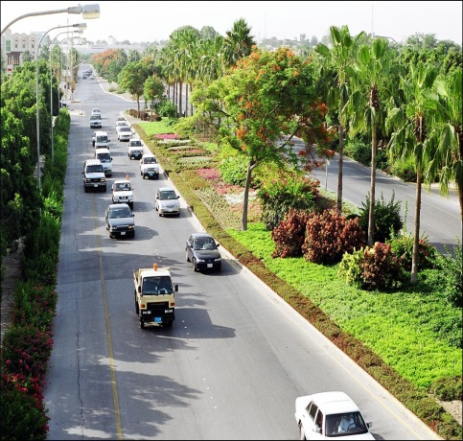
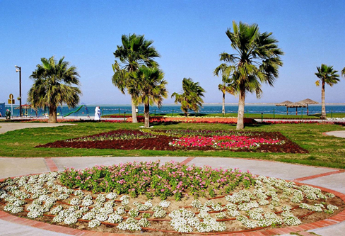
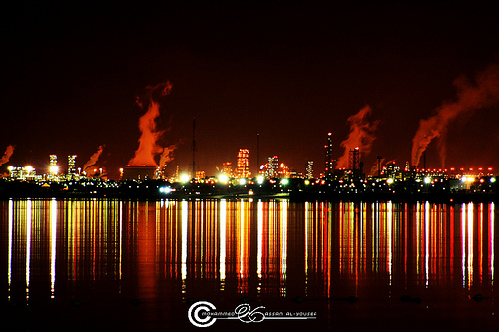
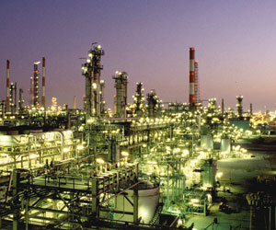
ثانيا: المساحة
تقدر مساحة الجبيل بنحو : 1016 كم2
أهم المناطق
الجبيل البلد
الجبيل الصناعية
تبعد عن الجبيل الصناعية ما يقارب ١٥ كم ويقطنها أهل الجبيل القدامى
تحتوي على الجبيل١ و الجبيل٢ والمنطقة السكنية الحديثة تعتبر اعلى مدينة نموا في المملكة بمقياس نمو ٢١٪ سنويا من السبعينات

Slide 3
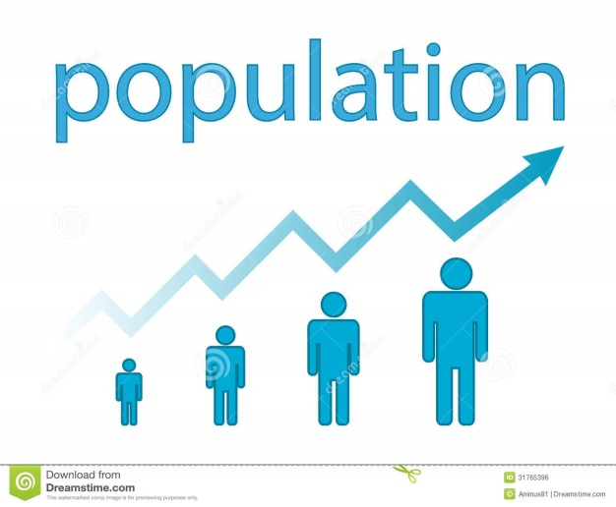

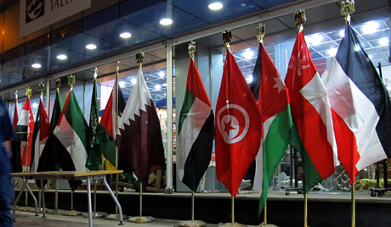
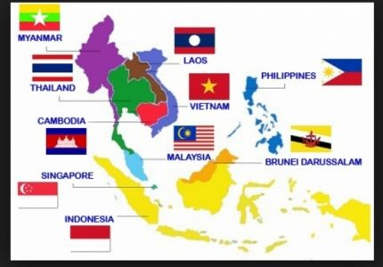

ثالثاً : السكان , والمناخ
السكان: ويبلغ إجمالي تعداد سكان الجبيل حوالي 380,000 الف نسمة , ويشكل نسبة:
الغربيون
العرب
الاسيويون
السعوديون
1%
5%
21%
73 %

Slide 4

المناخ
شديد الحرارة والرطوبة صيفا (قد تصل درجة الحرارة إلى 56درجة مئوية) بارد ممطر شتاء (قد تصل درجة الحرارة إلى 3 درجات مئوية).

Slide 5


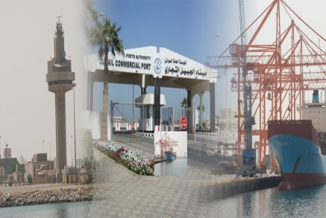
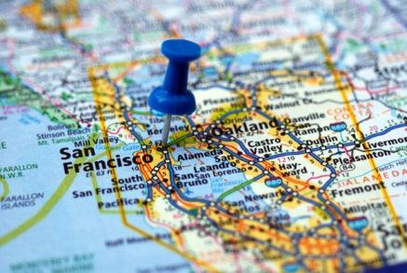



رابعاً : مميزات الاستثمار في الجبيل
تتضمن المزايا التي يتم توفيرها للصناعات في مدينة الجبيل الصناعية ما يلي:
الموانئ
الموقع الجغرافي : تقع مدينة الجبيل الصناعية
على شاطئ الخليج العربي
ويتميز موقعها بقربها من مصادر الطاقة والمواد الخام اللازمة، وقربها من الممرات البحرية الدولية
وفرة المواد الأولية
الإعفاءات الجمركية
توافر الخدمات الصناعية
توافر التجهيزات الأساسية

Slide 6

الصناعة
الصناعات الأساسية
الصناعات الثانوية
الصناعات المساندة والخفيفة
فئات الصناعة في الجبيل تنقسم الى :
تكرير البترول، صناعة والبتروكيماويات، والأسمدة الكيماوية، ومصانع الحديد.
تتركز بصورة رئيسة في المواد البتروكيماوية التحويلية
والبلاستيكية المصنوعة لأغراض خاصة وتتوافر المواد
الأولية وتعتمد على منتجات الصناعات الأساسية كمواد
اوليه لها.
التصنيع وتشكيل الحديد والمعادن
وصناعات خفيفة لتلبية احتياجات
المنطقة الصناعية والمنطقة السكنية.

